Slide 1
net.Console 3.5
La net.Console
Manual de instrucciones
Guía de uso

Slide 2
Contenido
Comienzo, inicio de sesión, cierre de sesión
Anatomía de la aplicación
Paso a paso
Responder una llamada
Terminar una llamada
Iniciar una llamada
Transferencia asistida de llamadas
Transferencia directa
Poner llamadas en espera
Características avanzadas (X900)
Personalizar la aplicación
Preferencias generales
Atajos de teclado
Marcación rápida
Tamaño de fuente
Directorio
Correo de voz

Slide 3
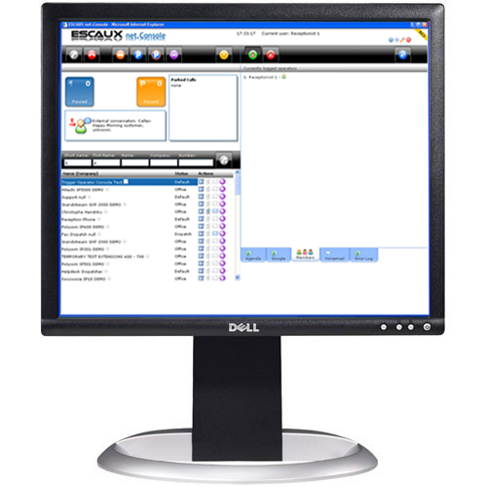
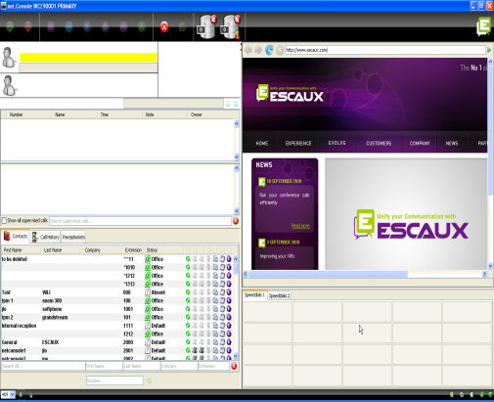
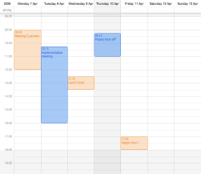
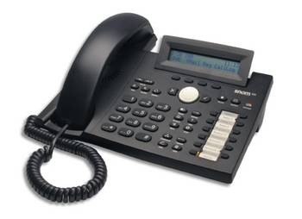
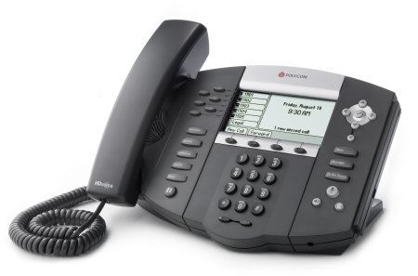
Tu escritorio
La net.Console
SNOM 320
Polycom IP 650
Auriculares (opcional)

Slide 4
Comienzo, inicio de sesión, cierre de sesión

Slide 5
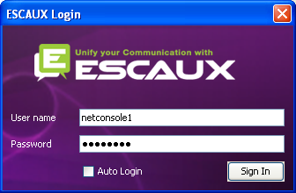
Autenticación y acceso
Antes de que puedas empezar a recibir llamadas, debes autenticarte y acceder.
Ventana de autenticación

Slide 6
Inicio y cierre de sesión
Desconectado: no se pueden realizar llamadas generales o personales
Pausado: no se pueden realizar llamadas generales; solo personales. Este estado te permite terminar las llamadas antes de cerrar sesión.
Conectado: se pueden realizar llamadas generales y personales
Presiona para pausar
Presiona para cerrar sesión
Presiona para iniciar sesión
Presiona para volver a pausa
Número de recepcionistas

Slide 7
Inicio de sesión
PASO 1: ir a Pausa
Haz click en el botón rojo de la izquierda
Ahora estas conectado a tu fila personal
Ahora estás en pausa en la fila general
PASO 2: ir a Conectado
Haz click en el botón rojo de la derecha
Ahora estás conectado a la fila personal y a la general
Ahora estás listo para recibir llamadas

Slide 8
Cierre de sesión
PASO 2: ir a Desconectado
Haz click en el botón verde a la izquierda
Ahora estás desconectado de ambas filas Dejarás de recibir llamadas entrantes
PASO 1: ir a Pausa
Haz click en el botón verde a la derecha
Ahora estás en pausa en la fila general pero todavía sigues conectado a la fila personal
Puedes terminar llamadas actuales y seguir aceptando llamadas personales

Slide 9
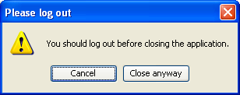
Cerrar la aplicación
Es aconsejable cerrar sesión antes de cerrar la aplicación. Si cierras sesión desde los estados "en pausa" o "conectado" se mostrará un aviso.
Si cierras sesión de todos modos, la aplicación intentará retirar el teléfono de la lista, pero se recomienda cerrar sesión antes de cerrar la aplicación.

Slide 10
Anatomía de la aplicación

Slide 11
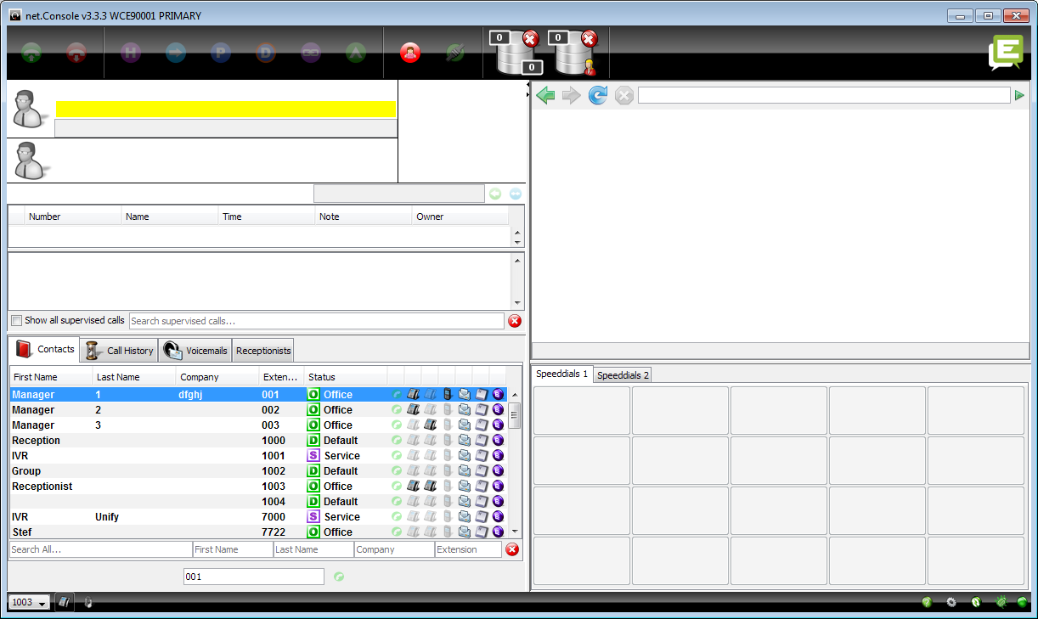
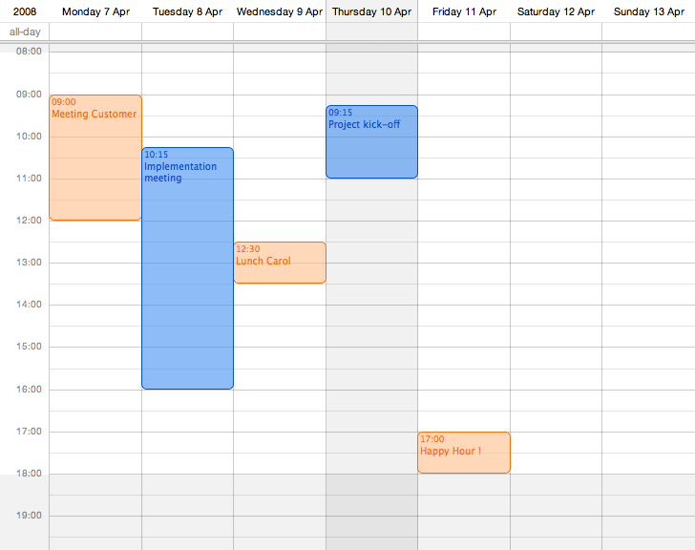
El diseño de pantalla. X900
Parte izquierda
Parte derecha

Slide 12
El diseño de pantalla. X700
Parte izquierda
Parte derecha

Slide 13
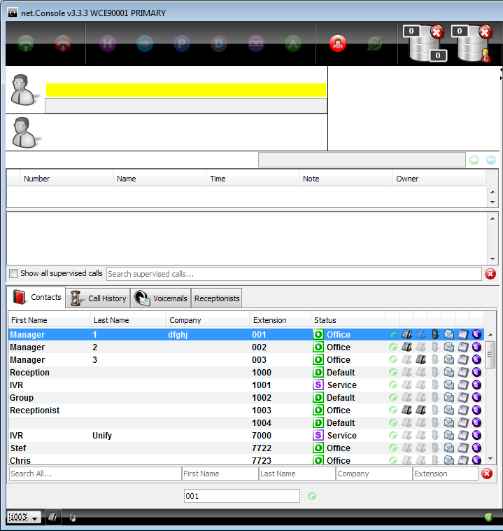
Parte izquierda
Área de control
Área de Estado de Línea
Área de supervisión
Área de contactos

Slide 14
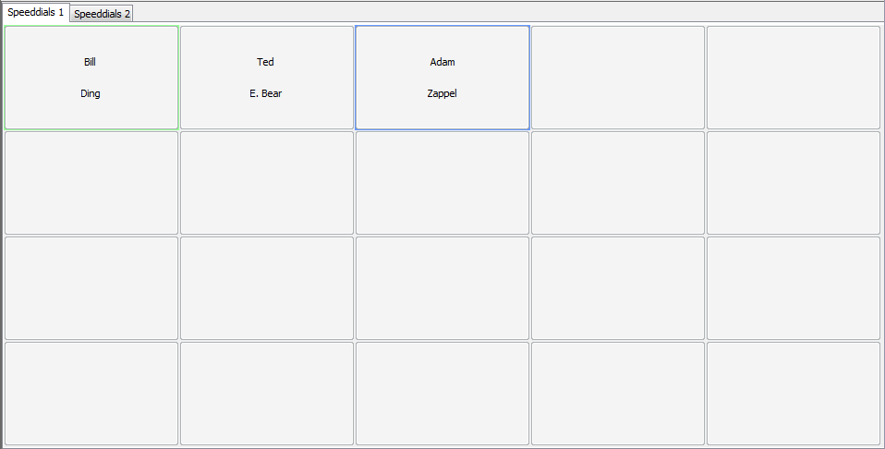
Parte derecha
Área de plugin web
Área de marcado rápido
Mini barra de herramientas

Slide 15
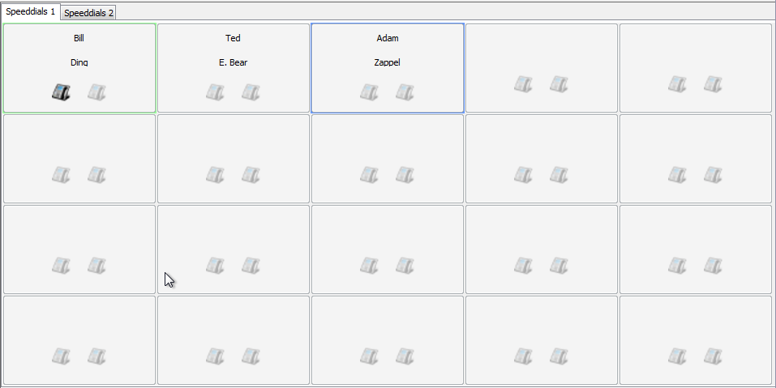
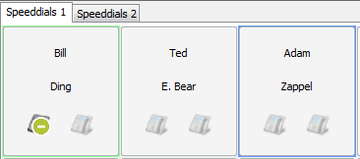
Estado del teléfono en marcado rápido
Puedes ver el estado del teléfono en los cuadros de marcado rápido, como en el directorio interno, si es un contacto interno
Esta característica puede activarse en las preferencias (ver más adelante)
Extensión ocupada

Slide 16
Enfoque en componente web
Enfoque en componente web
Enfoque en aplicación principal
Las entradas de teclado pueden ser capturadas tanto por la net.Console como por el componente web.
El componente web utilizará todos los atajos de teclado, si la sección esta enfocada, como lo indica el borde rojo.

Slide 17
Mini barra de herramientas
Estado de conexión del servidor
Documentación
Sincronizar contactos
Preferencias
Enviar informe de error

Slide 18
Área de control
Los distintos botones de control son contextuales
Solo son funcionales los botones en color
Terminar
Transferir
Poner en espera dirigida
Seguimiento
Pausar
Fila personal
Aceptar
Retener
Poner en espera
Encadenar
Cerrar sesión
Fila general

Slide 19
Área de control
El color de la fila cambia según el número de llamadas en espera
0 llamadas
1 o 2 llamadas
3 o 4 llamadas
5 llamadas o más

Slide 20
Área de Estado de Línea
Número y nombre de la persona que llama
Estado de la línea 1
Último servicio llamado
Historial de la línea 1
La visualización del número y nombre de la persona que llama puede ser modificado por el sistema
La línea 2 solo se usa durante transferencias asistidas
Estado de la línea 2
Número y nombre de la persona llamada

Slide 21
Área de supervisión
Llamadas supervisadas
Llamadas en la fila personal (y fila general si se ha configurado)

Slide 22
Área de supervisión
Llamada seleccionada
Actualizar nota
Recuperar o
acoplar
Tipo de llamada supervisada
Si se selecciona la opción, se muestran las llamadas de otros operadores (llamadas supervisadas y llamadas en filas personales)
Buscar en llamadas supervisadas y en fila
Limpiar cuadro de búsqueda

Slide 23
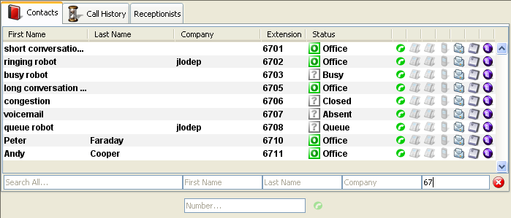
Contactos
Navega por el directorio usando las teclas arriba/abajo
Haz doble click sobre la línea para marcar una extensión interna
Libre
Arrastra y suelta o haz clic derecho en los encabezados de las columnas
No conectado
Ocupado (externo)
Ocupado (interno)
Búsqueda automática mientras se escribe
Marca cualquier número
Mejora la búsqueda
Limpiar cuadro de búsqueda

Slide 24
Contactos
Libre
No conectado
Estado configurable
Ocupado (externo)
Un click para enviar e-mail
Un click para marcar extensión
Ocupado (interno)
Un click para marcar número de teléfono móvil
Estado del teclado
Fuente

Slide 25
Personalizar pantalla
Haz click en los nombres de las columnas para ordenar los contactos *
Arrastra y suelta el encabezado de una columna para reordenarla
Haz click derecho sobre el encabezado de una columna para mostrar u ocultar determinadas columnas
* No apto para estado configurable, estado del teléfono y estado del teclado, ya que repercutiría en la sensibilidad de la net.Console

Slide 26
Historial de llamadas
Arrastra y suelta o haz clic derecho en los encabezados de las columnas
Tendencia de las llamadas (realizadas, respondidas, perdidas)
Haz doble click sobre la línea para marcar una extensión interna
Buscar en el historial de llamadas
Muestra todas las llamadas o sólo las perdidas
Limpiar cuadro de búsqueda

Slide 27
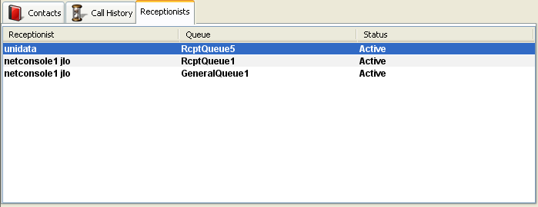
Recepcionista
Muestra el estado de tus contactos
Arrastra y suelta o haz clic derecho en los encabezados de las columnas
Campo de estado

Slide 28
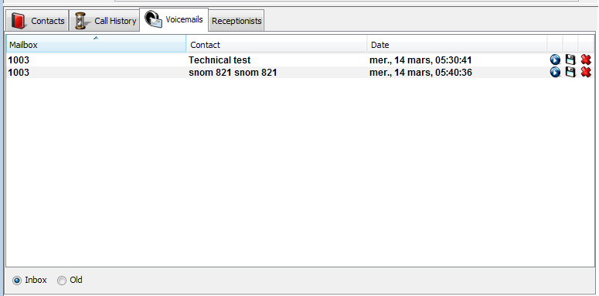
Correo de voz
Muestra el correo de voz de todas tus extensiones
Arrastra y suelta o haz clic derecho en los encabezados de las columnas
Muestra mensajes nuevos o antiguos

Slide 29
Paso a paso

Slide 30
Responder una llamada
La llamada entra a la fila general
El contador de la fila aumenta
Suena el teléfono
La línea 1 muestra llamada entrante
Se ilumina el botón de "Aceptar"
Acepta llamada
Haciendo click en botón de "Aceptar"
O presionando la tecla "Enter"
El icono de estado de línea 1 cambia a conversación
Las teclas de control muestran el estado de la conversación

Slide 31
Terminar una llamada
El botón de "Terminar" está activo
Termina llamada
Haciendo click en botón de "terminar"
O pulsando botón "F2"
El icono de estado de línea 1 cambia a desocupado
Las teclas de control muestran el estado de desocupado
Ten en cuenta que en el estado de desocupado el botón de "terminar" todavía está activo. Esto te permite terminar llamadas que, por alguna razón, siguen en el teléfono del recepcionista.

Slide 32
Iniciar una llamada
Varias posibilidades para iniciar una llamada:
Marca el número en el teléfono
Haz doble click en entrada de directorio
Selecciona con el ratón entrada de directorio y presiona "Enter"
Haz click en marcador, icono de fijo o móvil en entrada de directorio
Escribe número en el campo de número y presiona "Enter"
Selecciona un marcado rápido

Slide 33
Retener y liberar una llamada
La llamada está en estado de conversación
El botón de retener se enciende
Retén la llamada
Haciendo click en el botón de retener
O presionando "Enter"
El icono de estado de línea 1 cambia a retener
Se presiona el botón de retener
Liberar llamada
Haciendo click en el botón de retener
O presionando "Enter"
El icono de estado de línea 1 cambia a conversación de nuevo

Slide 34
Transferencia directa
La llamada está en estado de conversación
Busca contacto en directorio
Si la búsqueda muestra un único resultado, la transferencia directa se inicia directamente (comportamiento opcional)
Si la búsqueda muestra varias entradas, la transferencia directa se inicia tras llamar manualmente a una entrada
La llamada "en transferencia" aparece en el área de supervisión
Cuando el destinatario acepta la llamada, la línea desaparece del área de supervisión.
Si el destinatario no responde:
Se puede recuperar la llamada manualmente para terminar la transferencia (ver más adelante)
Después de un límite de tiempo habrá un retorno automático (la llamada entrará a la fila personal)

Slide 35
Transferencia directa a un número ocupado
En la mayoría de las aplicaciones de consola auxiliares, una transferencia directa a un número ocupado resultará en una llamada perdida.
Con la net.Console, cuando el destinatario está ocupado, la llamada saliente se termina y la llamada original se retiene.
Esto da la posibilidad al agente de la consola auxiliar de recuperar a la persona que llama.

Slide 36
Transferencia asistida (1)
La llamada está en estado de conversación
Pon a la persona que llama en espera
Busca contacto en directorio
Si la búsqueda muestra un único resultado, la transferencia asistida se inicia de inmediato (comportamiento opcional)
Si la búsqueda muestra varias entradas, la transferencia asistida se inicia tras llamar manualmente a una entrada
La línea 2 está llamando

Slide 37
Transferencia asistida (2)
En este punto, el botón de control muestra las siguientes opciones:
Confirmar Trasferencia Asistida antes de que la persona llamada acepte
Poner directamente en espera Línea 1 en la extensión de Línea 2
Terminar Línea 2
Terminar Línea 2 y liberar Línea 1
Poner Línea 1 en espera
Observar Línea 1 en la extensión de Línea 2

Slide 38
Transferencia asistida (3)
Cuando una persona acepta una llamada los botones de control muestran las siguientes opciones:
Tras confirmar la transferencia asistida, la llamada desaparece de la net.Console. También puedes recuperar a la persona que llama terminando la Línea 2 y luego liberandola
Confirmar transferencia asistida
Terminar Línea 2
Llamada en cadena (ver más adelante)

Slide 39
Transferencia asistida (4)
Ten en cuenta que usar los atajos de teclado puede aumentar mucho tu eficiencia.
Ejemplo: transferencia asistida
"Enter" para aceptar llamada entrante
"Enter" para retener llamada
Empieza a escribir para buscar en el directorio hasta que encuentres un resultado único
"Enter" para confirmar la transferencia (después de que el contacto acepte la llamada)
Resumiendo: Enter, Enter, Buscar, Enter

Slide 40
Recuperar una llamada
Si no estás en conversación, es posible recuperar una llamada que está en supervisión o la fila personal
Al recuperar una llamada, cualquier llamada entrante sera transferida a la fila personal
Para recuperar una llamada, selecciona la línea y presiona el botón de recuperar llamada
Botón de recuperar llamada

Slide 41
Devolución automática de llamadas
Una llamada en el área de supervisión se devolverá al operador de la net.Console tras un límite de tiempo configurable (pregunta al administrador del sistema)
Esta llamada pasará a la fila personal del operador
< 60 %
60 % - 80 %
> 80 %

Slide 42
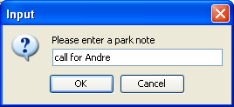
Poner una llamada en espera
Para poner una llamada en espera, haz lo siguiente:
Presiona el botón "Poner en espera" o presiona "F7"
Aparecerá una ventana que te permite añadir una nota de espera
La llamada aparece en el área de supervisión, junto con la nota de espera
Icono de "Poner en espera"

Slide 43
Acoplar una llamada
Para acoplar una llamada entrante con una llamada en espera, haz lo siguiente:
Acepta la llamada entrante
Selecciona la llamada en espera
Presiona el botón "acoplar"
Botón de acoplar

Slide 44
Características avanzadas (sólo modelo X900)

Slide 45
Puesta en espera dirigida
Para realizar una puesta en espera directa en la extensión de un usuario en concreto, haz lo siguiente:
Presiona el botón "Puesta en espera directa" o presiona "F8"
Marca la extensión del usuario utilizando el método que elijas
La llamada aparecerá en el área de supervisión
Icono "Puesta en espera directa"

Slide 46
Recuperación de una llamada puesta en espera dirigida
Para recuperar una llamada puesta en espera directamente, tan solo marca *55<ext> desde cualquier teléfono, siendo <ext> su extensión personal.
Como resultado, la llamada puesta en espera directamente desaparece del área de supervisión

Slide 47
Pasar transferencias asistidas a observación
En el caso de que el destinatario esté ocupado durante una transferencia asistida, la transferencia asistida puede mantenerse en observación en la extensión de la persona llamada.
Presiona el botón "Observar" o presiona "F10"
La llamada aparecerá en el área de supervisión

Slide 48
Encadenar una llamada (1)
Encadenar una llamada es semejante a una transferencia asistida. La única diferencia es que al final de la conversación entre el emisor y el receptor de la llamada, el emisor se reincorpora al operador.
Encadenar llamadas ofrece la posibilidad a un operador de poner al emisor de la llamada en contacto con varias personas sin obligarle a realizar varias llamadas al número general.

Slide 49
Encadenar una llamada (2)
Para encadenar una llamada, sigue los mismos pasos que para la transferencia asistida, excepto que cuando una persona acepta la llamada, confirma la transferencia presionando el botón de "encadenar" en lugar del de "transferir“
Tras encadenar una llamada, la llamada aparece en el área de supervisión
Cuando la llamada es finaliza, la persona que llama es devuelta a la fila personal del operador.
Esto ofrece la posibilidad de transferir o encadenar la llamada a otro contacto.
Botón de encadenar

Slide 50
Personalizar la aplicación

Slide 51
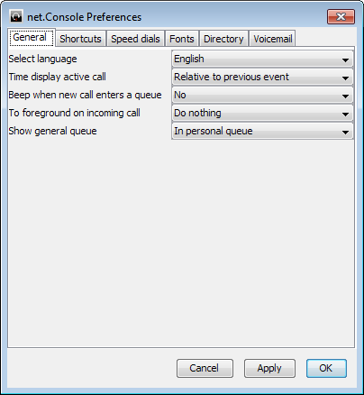
Ventana de preferencias
General
Atajos
Marcación rápida
Fuentes
Directorio
Correo de voz

Slide 52
Preferencias generales
Selecciona el idioma de la interfaz
Formato de tiempo en el historial de la Línea 1
Tono de llamada en el computador
Comportamiento de la ventana durante llamada entrante
Muestra las llamadas en la fila general del área de supervisión, en la misma lista que las llamadas de la fila personal.

Slide 53
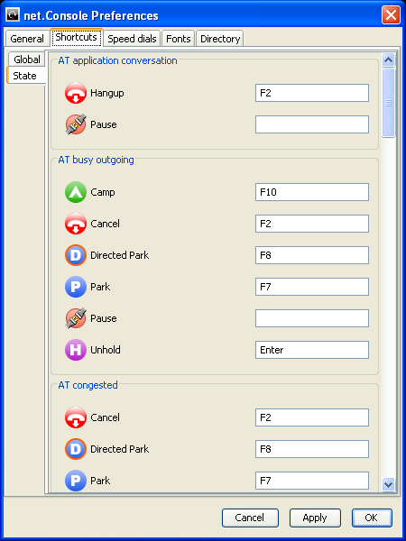
Atajos de teclado
Atajos de estado
La definición de atajo de teclado es específico del contexto de estado
Existe un conjunto de atajos de teclado predefinidos
Atajos globales
Los atajos globales son independientes del estado y anulan los atajos de estado
Vacío por defecto

Slide 54
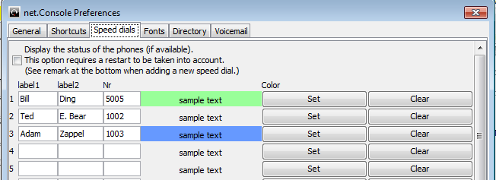
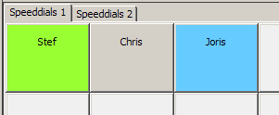
Marcación rápida
Etiqueta 1: normalmente nombre de pila
Etiqueta 2: normalmente apellido
Nr: número de teléfono
Color: color del botón

Slide 55
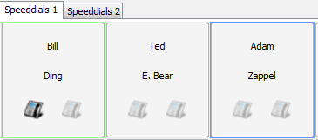
Marcación rápida con estado del teléfono
Puedes habilitar el estado del teléfono en la marcación rápida
El estado del teléfono se actualizará para los contactos internos (como el directorio interno)
Esta opción requiere reiniciar la net.Console

Slide 56
Definir tamaños del texto

Slide 57
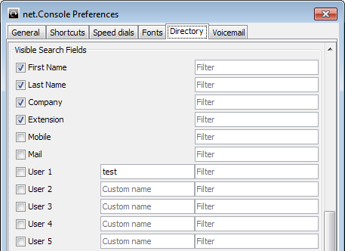
Campos de búsqueda en el directorio
Selecciona los campos que quieres que estén incluidos al usar "Buscar todos"
Selecciona los campos de búsqueda que se mostrarán y determina un valor por defecto
Ajusta una etiqueta por defecto para los campos de búsqueda

Slide 58
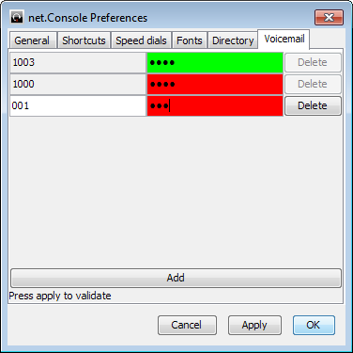
Opciones del correo de voz
Elige las extensiones para las que el correo de voz será monitorizado
Indica el código PIN para cada uno de los recuadros de extensión del correo de voz
Se muestra rojo si el código PIN es incorrecto; verde si es correcto

Slide 59
En caso de problemas

Slide 60
No puedo iniciar sesión
Si ves este mensaje cuando abras net.Console:
O este cuando net.Console ya esté abierto e intentas iniciar sesión
➔ Comprueba que tu teléfono esté conectado e intenta reiniciarlo

Slide 61
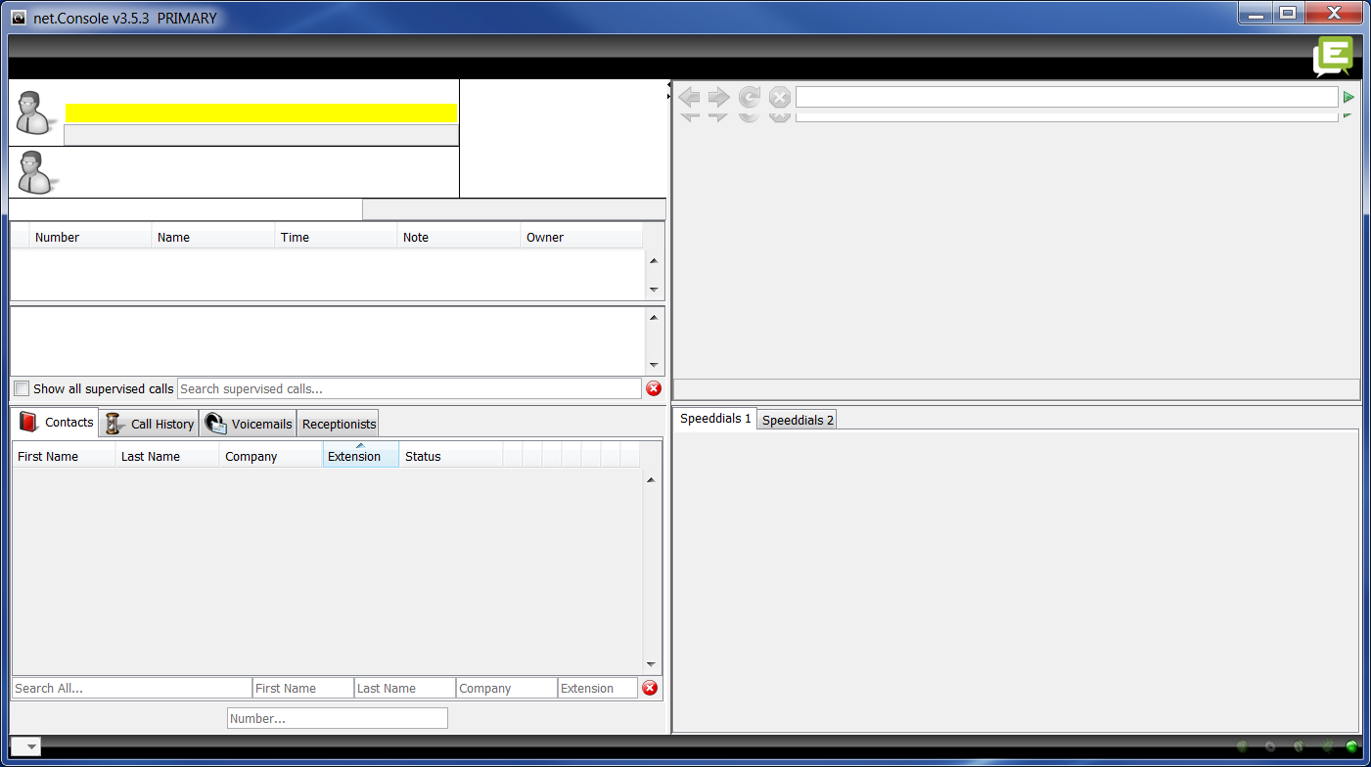
No hay botón de control
En caso de que tu net.Console esté vacía y no haya botón de control, probablemente se trate de un problema de la configuración de red en tu computador

Slide 62
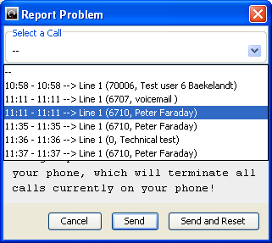
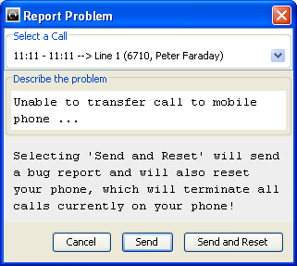
Informar de un problema
Haz click para abrir ventana para informar de errores
Selecciona la llamada afectada
Describe el problema

Slide 63
Funcionamiento redundante
La net.Console ESCAUX puede utilizarse como un servicio redundante que funciona en un servidor primario y otro secundario
Cada cliente de net.Console está conectado tanto al servidor primario como al secundario, pero escucha o bien al servidor primario (modo normal de funcionamiento) o bien al servidor secundario (modo de tolerancia frente a fallos)
Modo normal de funcionamiento,
conectado al servidor primario
Modo de tolerancia frente a fallos,
conectado al servidor secundario

Slide 64
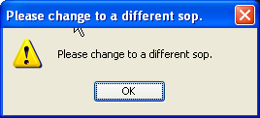
Funcionamiento redundante
En caso de que haya algún problema con el servidor primario, sucederá lo siguiente:
Todas las llamadas procedentes de los portales se enviarán al servidor secundario
Cada aplicación net.Console recibe un aviso para cambiarse al servidor secundario. Haciendo click en "OK" no se cambiará el cliente de la net.Console al servidor secundario. Esto ofrece la posibilidad de tratar (si aún es posible) las llamadas todavía activas en el servidor primario
En la miniherramienta, aparece un icono adicional
Al hacer click en este icono de error, se realiza el cambio al servidor secundario
Haz click para cambiar al servidor secundario
www.escaux.com

